Slide 1
中宏产业研究平台应用介绍
中宏智库（北京）经济咨询中心
2022年

Slide 2
中宏产业研究平台应用介绍
1.系统构建的初衷
产业是经济组成的基本要素，而产业结构是判断经济是否健康发展的重要依据，十九大报告已经对中国的产业结构调整提出更高的要求，明确要“推动经济发展质量变革、效率变革、动力变革，提高全要素生产率，不断增强我国经济创新力和竞争力”。
中宏产业研究平台就是以十九大报告为总纲、以产业发展为主要研究方向的基础上，基于中国整体的宏观经济形势建立起来的。

Slide 3
中宏产业研究平台应用介绍
2.系统优势
构建了完整的产业知识体系架构，引入权威的归类方法，对冗繁的行业、指标进行划分，建立研究分析框架，帮助研究者快速发现行业特征和发展脉络，并配合信息、报告，全方位的帮助研究者了解产业基础情况。
建立了产业专题，以企业属性、产品产量、对外贸易、固定资产投资等多方面为切入点，结合分析框架，对传统行业进行深入剖析。
加入热点专题栏目，关注当前新兴行业，配合图片、文字，给研究者更直观的体验。

Slide 4
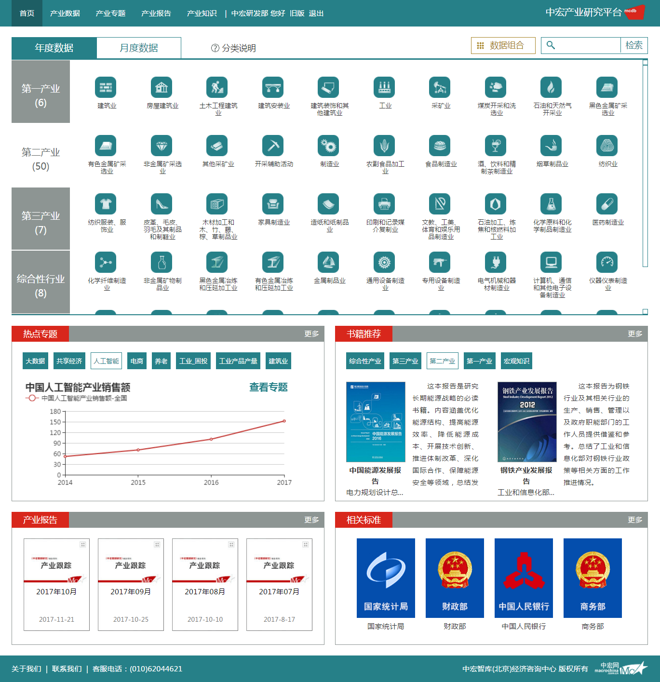
中宏产业研究平台应用介绍
3.主页面

Slide 5
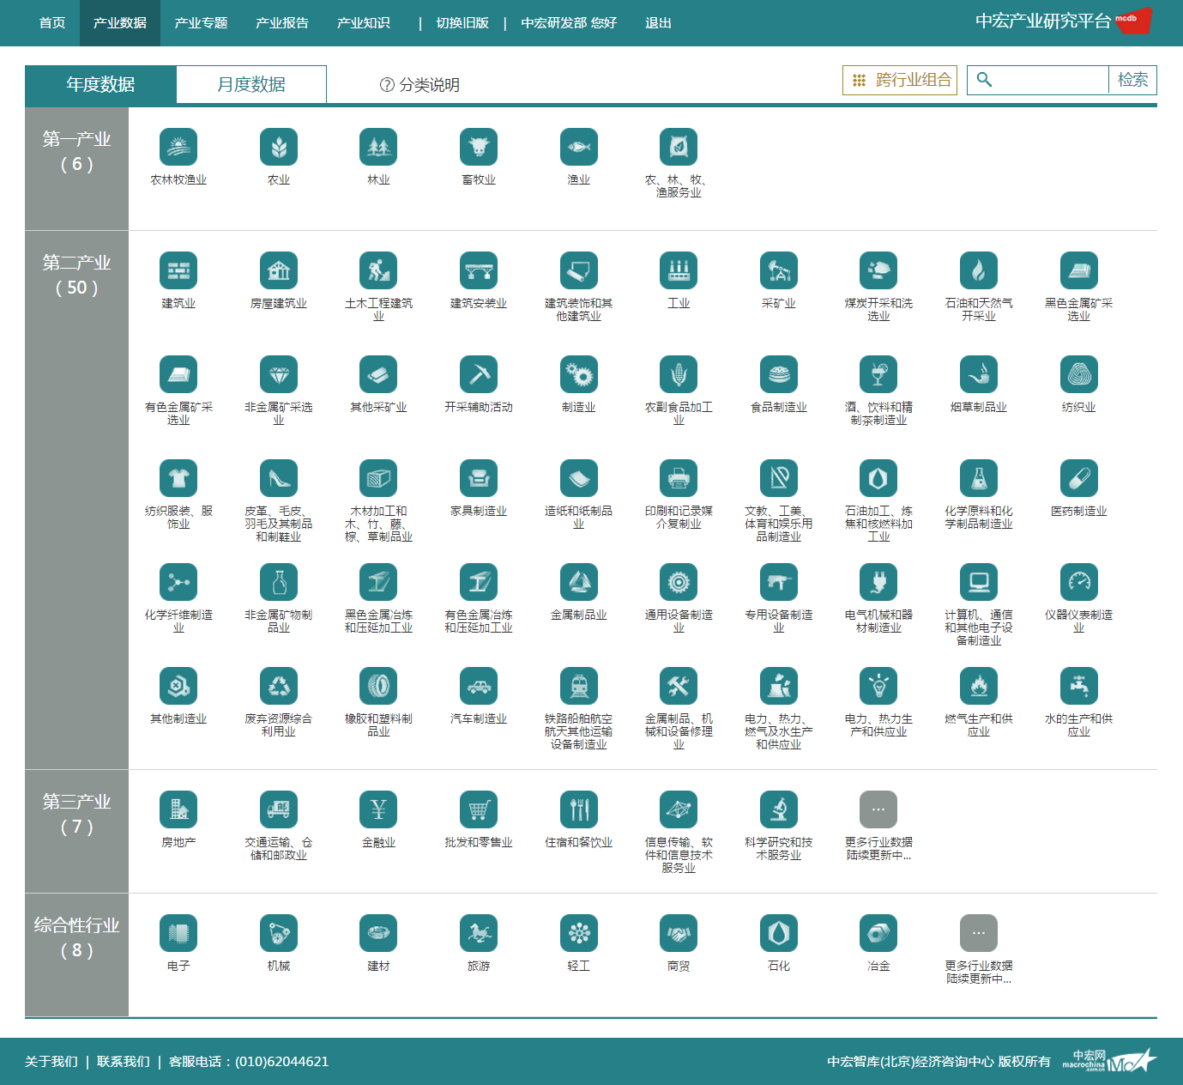
中宏产业研究平台应用介绍
4.产业导航

Slide 6
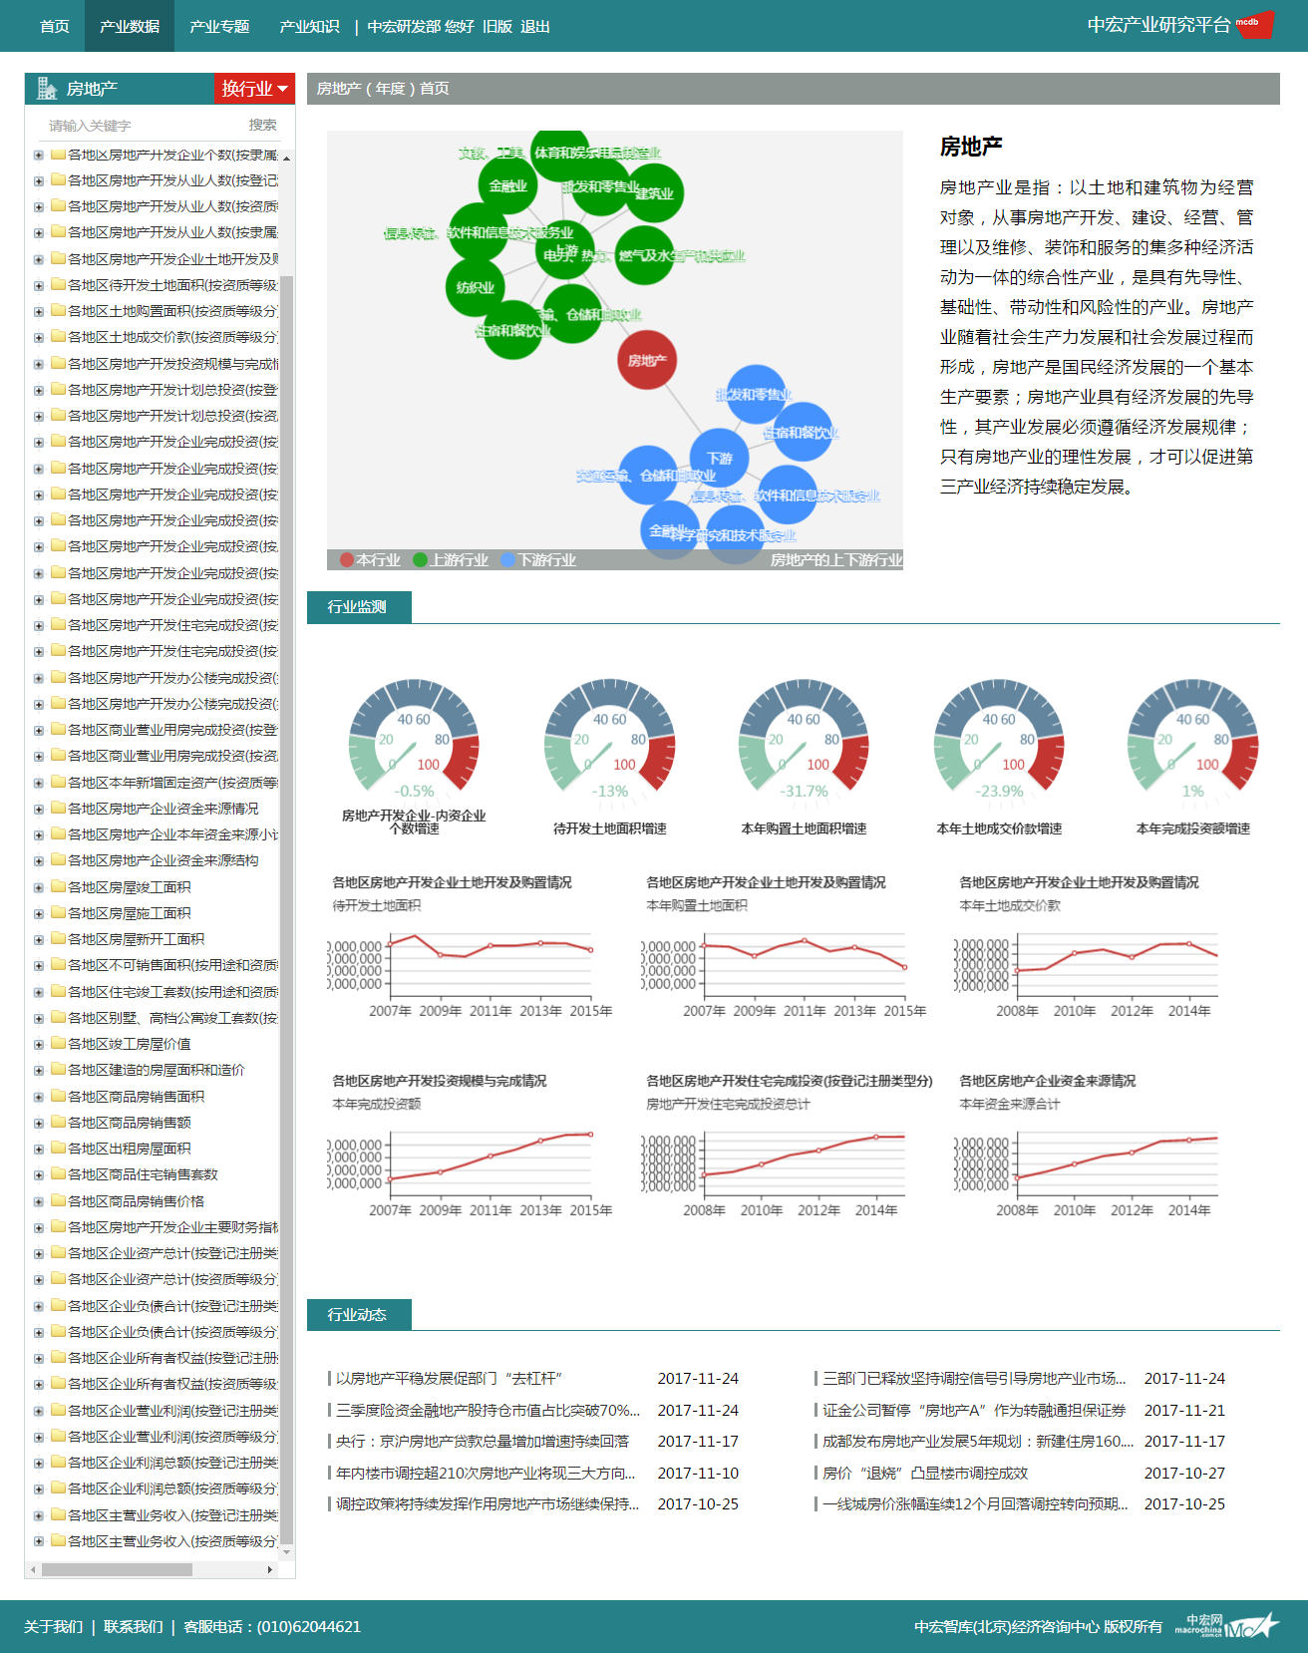
中宏产业研究平台应用介绍
5.行业概览

Slide 7
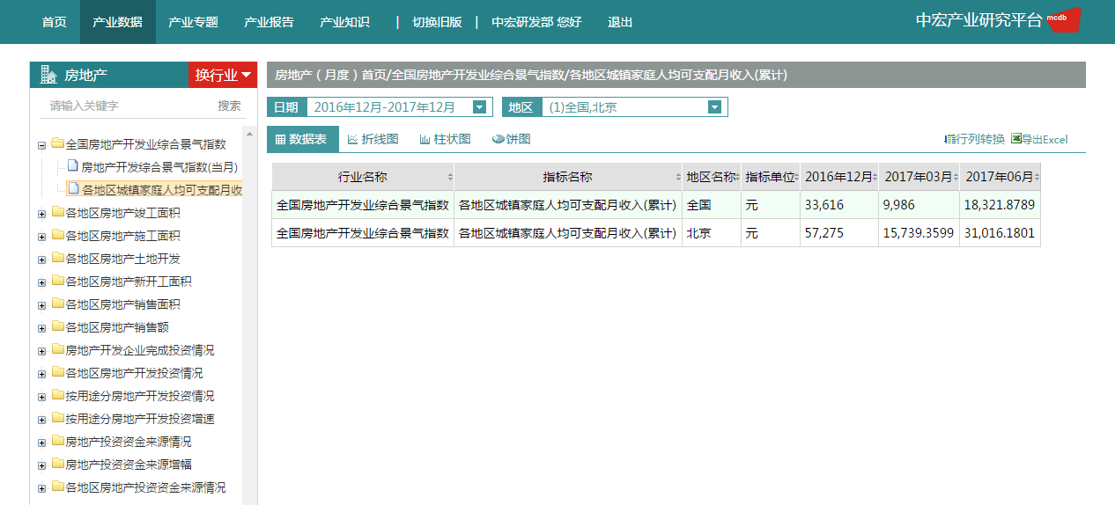
中宏产业研究平台应用介绍
6.数据查询

Slide 8
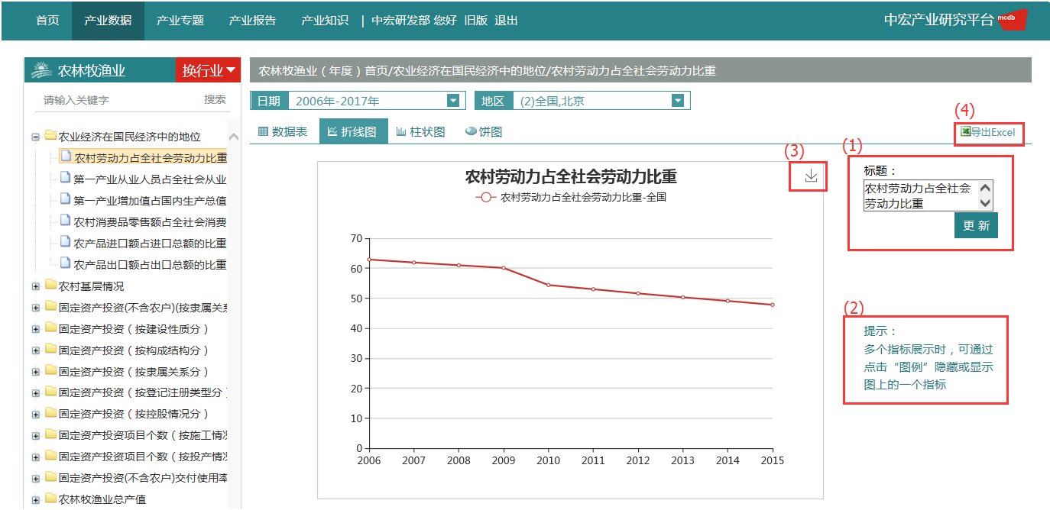
中宏产业研究平台应用介绍
7.图形展示

Slide 9
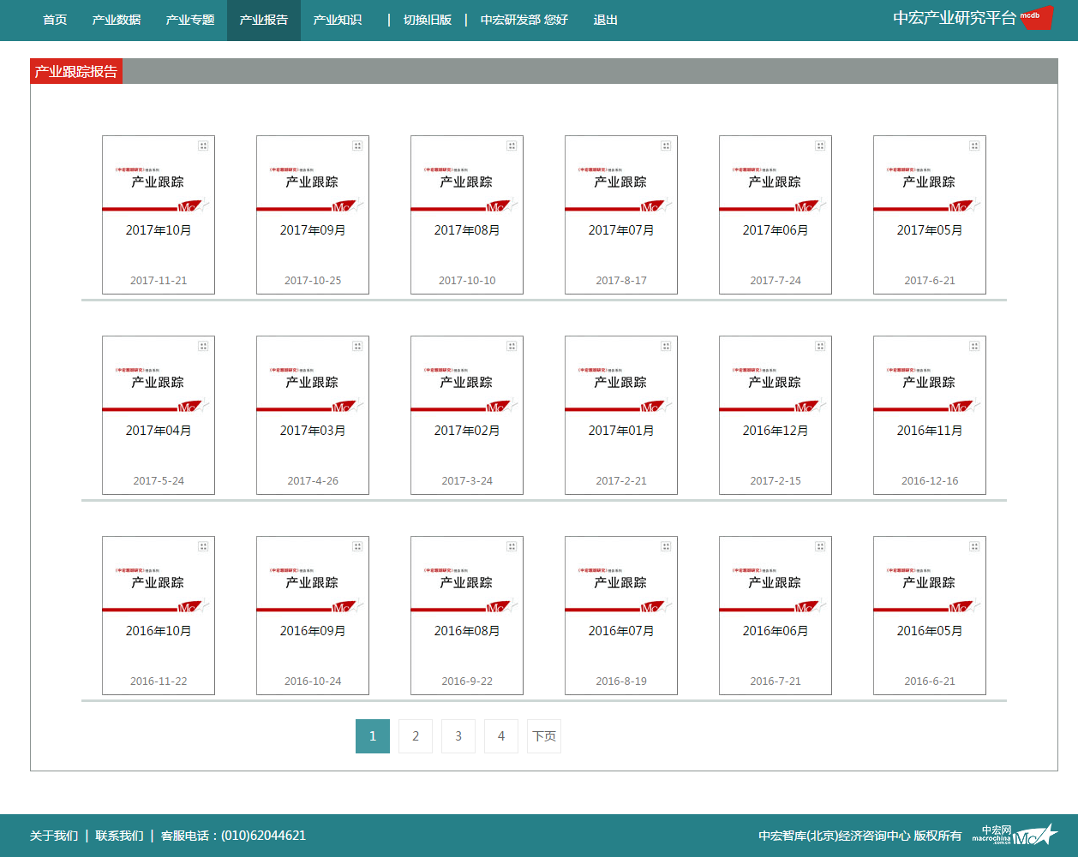
中宏产业研究平台应用介绍
8.产业报告

Slide 10

中宏产业研究平台应用介绍
9.产业知识

Slide 11
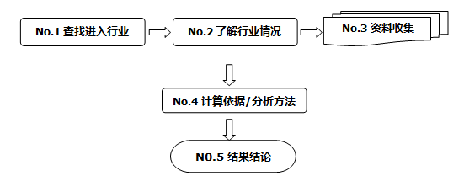
中宏产业研究平台应用介绍
10.实用案例
以河北省房地产月度销售情况为例

Slide 12
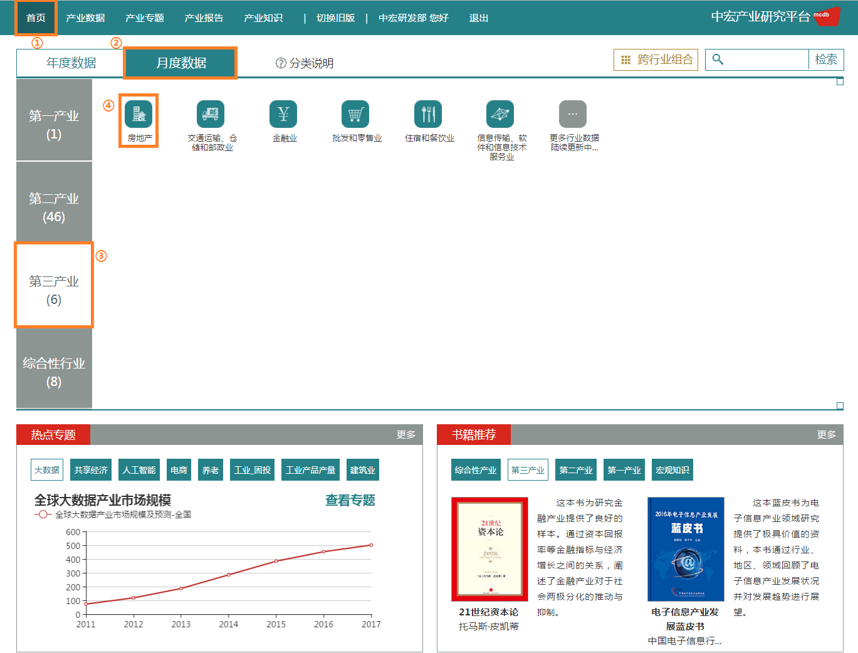
中宏产业研究平台应用介绍
10.实用案例
第一步：进入房地产行业

Slide 13
中宏产业研究平台应用介绍
10.实用案例
第二步：了解房地产行业情况
行业简介-房地产行业定义及内容说明
上下游行业-一张图了解房地产行业的产业链
行业监测-仪表盘监测增速，线形图观察走势
行业动态-近期房地产行业的10条动态
行业指标-查看指标分析结构，点击指标可进入数据查询版面
搜索功能-输入关键字后可对全库数据进行检索

Slide 14
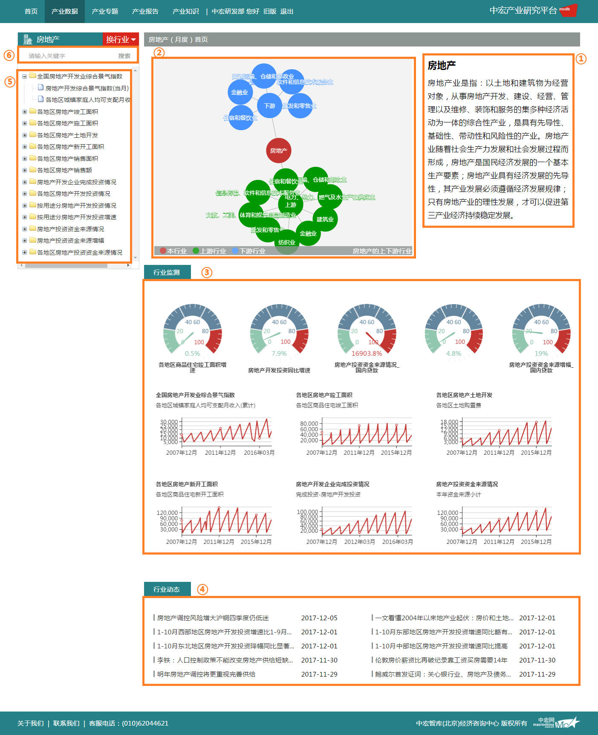
中宏产业研究平台应用介绍
10.实用案例
第二步：了解房地产
行业情况

Slide 15
中宏产业研究平台应用介绍
10.实用案例
第三步：数据信息资料查询与收集
数据指标查询
输入“商品房”关键词，从检索结果中挑选出“各地区****”字样的相关指标，在右侧地区栏中选择“河北”。具体指标如下:
河北省商品房竣工面积增速
河北省土地购置面积增速
河北省商品房新开工面积增速
河北省商品房销售面积增速
河北省商品房销售额增速
河北省商品房开发投资额增速

Slide 16
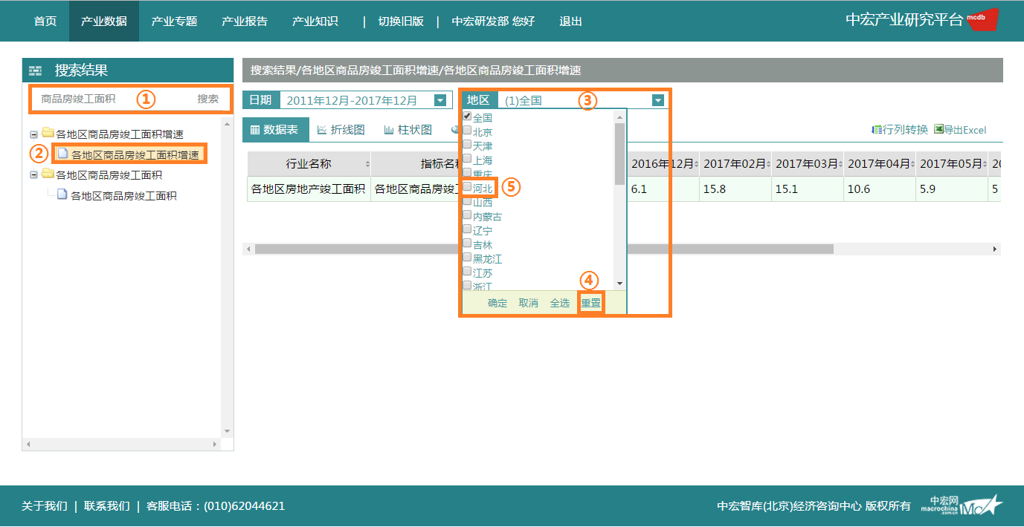
中宏产业研究平台应用介绍
10.实用案例

Slide 17
中宏产业研究平台应用介绍
10.实用案例
第三步：数据信息资料查询与收集
文字资料
搜索“河北 房地产”从结果中挑选出相关的行业动态，如下：
河北环京房地产限购实施近两个月交易量减少七成
河北积极对接北京城市副中心建设严格管控房地产
河北雄安新区周边加强房地产市场调控
河北省严控房地产炒作确保市场平稳
河北将限制京冀交界人口规模严控房地产开发总量

Slide 18
中宏产业研究平台应用介绍
10.实用案例
第四步：计算依据、分析方法
搜索“房地产”从结果中挑选出相关的分析文章，如下：
加快建立合理税负为主导的房地产调控长效机制
中国房地产业发展与宏观经济波动的关系
外资对我国房地产市场的影响
中国最具竞争力的房地产企业分析
2009年货币政策对房地产市场的影响及2010年展望
2007年住宅房地产增长预测及政策建议

Slide 19
中宏产业研究平台应用介绍
10.实用案例
第五步：结果结论
在京津冀协同发展的大背景下，廊坊市、燕郊等地区逐渐成为北京疏解非首都功能的重要目标地，包括产业外迁，医疗、教育等诸多社会功能的迁移。而近年囿于北京高昂的房价和严苛的落户政策，许多北京上班族将买房目标转至于此。据公开报道，仅燕郊就容纳了数十万北京上班族，每天在两地之间来回摆渡。庞大的购房需求也催热了房价。如京冀交界房地产长期“一业独大”，一方面会导致环首都城镇连绵发展、不断“摊大饼”，同时加剧北京市本已严重的“职住分离”状态，引发交通、环境等诸多问题。另一方面，这也会导致河北优势地区资源配置的失衡，影响承接北京非首都功能疏解和产业转移等。
本轮通过限购和限贷为手段，以遏制投资、投机性需求和房价合理回归为目标的房地产调控，实际上对于很多造成高房价的根本性因素触及不深。本轮房地产调控没有触及房地产市场源头的土地制度，没有改变地方政府土地财政局面。不改变提前征收70年土地出让金，就不会让地价大幅下降，而仅靠当前供需层面对地价降低的作用是非常有限的。因此，有些经济学者甚至指出，我国当前不改变土地出让制度或者是不改变地方土地财政的体制，房价就很难真正降下来。

Slide 20
谢谢！
中宏智库（北京）经济咨询中心
2022年

